Slide 1

Segurança de Software Aula 2
Professor: Rodrigo Figueira
rodrigo.figueira@qi.edu.br

Slide 2
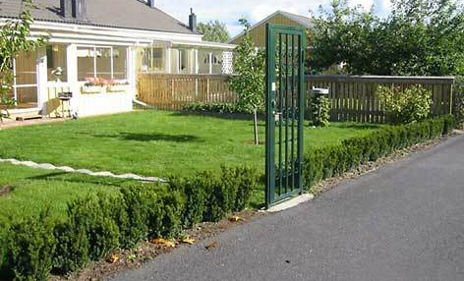
Segurança da Informação
“Nada é 100% Seguro”
“Não adianta colocar N fechaduras em um porta de vidro”
Não é só este portão da figura que vai tornar a casa segura

Slide 3
Segurança da Informação
A segurança da informação (SI) trata de um conjunto de medidas e normas com o objetivo de proteger as informações.
A SI trata de termos uma informação protegida, sem alterações e disponíveis sempre que necessário.

Slide 4
Leis da Segurança da Informação
Só acreditamos que algo de ruim possa acontecer com nossas informações quando acontece!
Segurança só vai funcionar se não existir grandes barreiras e grandes complexidades para torna-la funcional
Você deve atualizar seus softwares sempre que exista atualizações, ou então suas informações não estarão seguras.
Logs não auditados podem ser excluídos automaticamente! Não vão servir para nada.

Slide 5
Leis da Segurança da Informação
Segurança executada sem análise não é segurança.
É preciso dosar a segurança na medida certa, conforme a necessidade de suas informações.
A rede mais segura é uma rede bem administrada!
Estão sempre tentando quebrar sua senha?
Não deve-se ter uma infra de segurança absurda com uma senha simples.
Uma senha com alto grau de complexidade é muito mais difícil de ser quebrada do que uma senha com uma combinação simples
Segurança gerencia riscos e não os evita!

Slide 6
Tipos de Segurança
Segurança Física
Segurança lógica

Slide 7
Segurança Física
Data Center
Sala cofre para servidores, com níveis altos de segurança física, como equipamentos anti-incendio.
Geradores de energia
Equipamento responsável por manter a energia no datacenter durante um período de tempo sem energia elétrica.
Controle de acesso
Nesse ponto existem diversos tipos, como controle de acesso por íris, controle por cartão magnético e outros.
Backup
Cópia de segurança.

Slide 8
Segurança Lógica
Engloba todas as ações tomadas para manter um ambiente virtual seguro
Controle de entrada e saída na rede
Sistemas com verificação de falhas
Atualização de sistemas
Aplicações de correções solicitadas por fabricantes
Auditoria de Logs para saber o que acontece na rede.
Sistema desenvolvido sem bugs
Utilizar boas praticas de segurança para o desenvolvimento

Slide 9
Glossário de Segurança da Informação
Alguns termos utilizados comumente na área de segurança de informação estão presentes nesse glossário.
Estão apresentados alguns que consideramos como mais importantes para a segurança ou a quebra dela.

Slide 10
Glossário de Segurança da Informação
Vulnerabilidades
Ataques
Hacker
Cracker
Phreaker
Engenharia Social
Exploit
Firewall
Proxy
Honeypot
Backdoor
Brute Force
Bot
Botnet
DDoS
Rootkit
Sniffer
Worm
Trojan Horse
Criptografia
Hash
Keylogger

Slide 11
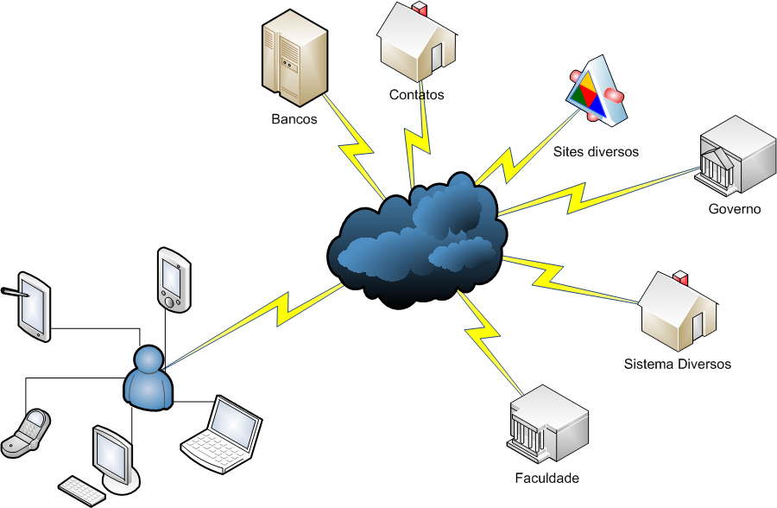
Quais os desafios atuais?

Slide 12
Quais os desafios atuais?
Atualmente temos a necessidade de estar conectado em qualquer local, em qualquer plataforma.
Executar diversas transações de qualquer localidade sobre qualquer meio.
Utilizar serviços Web para facilitar a rotina.

Slide 13
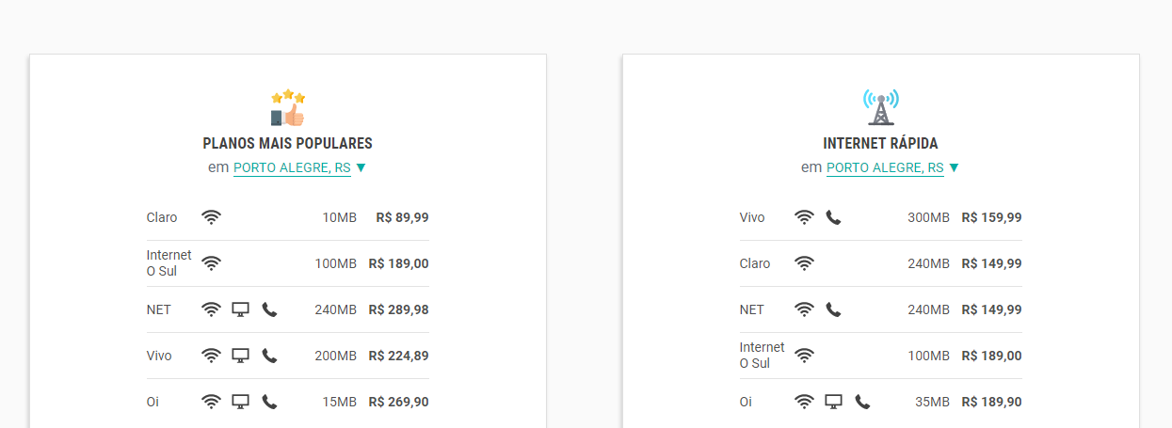
Quais os desafios atuais?
https://melhorplano.net/internet-banda-larga

Slide 14
Quais os desafios atuais?
Segurança fraca ou inexistente;
Computadores com alto processamento;
Dispositivos móveis com alto processamento;
Não existe controle;
Facilidade de informação;

Slide 15
Quais os desafios atuais?
Desafio 1 - A fundação não é boa. A Internet não foi projetada para suportar ambiente comercial, tráfego de informações sensíveis e resistir à ações maliciosas.
Desafio 2: Alta dependência dos recursos de TI. As consequências de uma interrupção de serviços podem tomar grande proporção sem maiores esforços.

Slide 16
Quais os desafios atuais?
Desafio 3: Conectividade total. “Pode-se acessar qualquer coisa de qualquer lugar.”
Desafio 4: Complexidade crescente. Para usuários em geral o computador é um “eletrodoméstico” cujo domínio ainda está em algum ponto distante no tempo.
Desafio 5: Segurança é processo. Segurança não se obtêm com uma ação isolada, mas sim através de um processo cíclico e que, além de mecanismos, depende de política e cultura.

Slide 17
Tripé de Sustentação de Segurança
Podemos afirmar que a segurança da informação está sustentada em um “banco de três pernas”.
Se retirasse um destes pilares de sustentação a estrutura fica fraca e pode ceder.

Slide 18
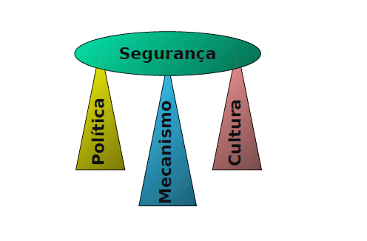
Tripé de Sustentação de Segurança

Slide 19
Tripé de Sustentação de Segurança
Não é possível mensurar o nível de segurança, mas sim o nível de insegurança em um determinado período de tempo.
A segurança funciona através de um ciclo de medidas tomadas dentro do tripé de sustentação.

Slide 20
Tripé de Sustentação de Segurança
Politica
Formalização das normas de segurança
Documento onde diz como os mecanismos irão funcionar.
Base teórica para toda a empresa.
Controle de acesso?
Restrição de uso?

Slide 21
Tripé de Sustentação de Segurança
Mecanismo
Qualquer tipo de software ou hardware que estejam disponíveis para garantir a segurança da informação.
São todos os “equipamentos” que auxiliam ou geram o ambiente seguro.
Antivírus
Firewall
IDS (Sistema de detecção de intruso)

Slide 22
Tripé de Sustentação de Segurança
Cultura
O calcanhar de Aquiles da Segurança
Forma como os usuários, funcionários, TI entre outros entendem a segurança.
Tem que fazer parte do dia-a-dia de todos a cultura de segurança.

Slide 23
Tripé de Sustentação de Segurança
Erros comuns no uso do tripé de sustentação.
Mecanismos sem politica.
Como vou garantir que estou atendendo ao objetivo?
Porque está bloqueado o acesso as redes sociais?
Politica sem cultura.
A politica e os mecanismos dizem que é proibido o acesso a sites de entretenimento adulto, mas um usuário traz uma placa 3G e acessa através de seu equipamento de trabalho.
Mecanismo sem cultura
Entrada de banco com cartão de acesso.

Slide 24
Tripé de Sustentação de Segurança
Quais outras falhas que você considera na relação dos pilares?

Slide 25
Atributos de Segurança
É preciso entender os atributos que estão por trás da palavra segurança.
Através deles podemos ver de uma forma mais clara os diversos tipos de quebra de segurança que podemos ter.
São divididos em 5 atributos.
A ISO 27002 (ISSO/IE17799) explicita apenas 3 (tríade CIA, Confidentiality, Integrity and Availability) dos atributos, e os demais ficam subintendidos.

Slide 26
Atributos de Segurança
Integridade
Disponibilidade
Confidencialidade
Autenticidade
Irretratabilidade ou Não Repudio

Slide 27
Atributos de Segurança
Integridade
Uma informação é integra quando ela tem garantida as características originais estabelecidas por seu criador.
Proteger a precisão da informação e os métodos de processamento.
Informação não integra leva a tomada de decisão errada.
Informação não precisa, perde a veracidade.
Informação confiável
Garantir que dentro de todo o processo que esta informação irá passar, ela não sofrerá alterações.

Slide 28
Atributos de Segurança
Disponibilidade
Garantir que os usuários autorizados tenham acesso a informação e ativos associados quando necessário.
Informação sempre disponível
Link de internet fora do ar?
Falta de energia?
Banco de dados principal parado?
Outros...
A violação deste atributo é facilmente percebida.
Impacto negativo a perda deste atributo.

Slide 29
Atributos de Segurança
Confidencialidade
Garantir que a informação é acessível somente aos usuários autorizados.
Criptografar dados onde somente a origem e o destino consigam ler.
Envio de formulários pela web.
Senhas
Cartão de crédito

Slide 30
Atributos de Segurança
Autenticidade
Garantir que uma determinada entidade é quem diz ser.
Acesso de um usuário ao sistema. Como garantir que este usuário é que ele diz que é?
Trabalha em pró da confidencialidade
Não é restrito a usuário
É referente a uma entidade do sistema.
parei

Slide 31
Atributos de Segurança
Irretratabilidade ou Não Repudio
Atributo menos comentado mas não menos importante.
Garantir que autoria de determinada ação não pode ser negada pelo seu executor.
Assinatura digital chegou para assegurar este atributo.

Slide 32
Gestão de Segurança
Devemos nos preocupar
O que proteger?
Por que proteger?
Como proteger?

Slide 33
Risco
Segurança nada mais é que a identificação, tratamento e redução de Riscos.
Podemos dizer que o risco é o resultado da seguinte equação
RISCO = VULNERABILIDADE * AMEAÇA * IMPACTO
Não existe Risco zero ou 100% seguro.

Slide 34
Risco
O Risco sempre irá existir, precisamos conhece-los e tratá-los para reduzi-los.
Necessitamos ter a noção do risco presente no ambiente antes de colocar a segurança em funcionamento.
É necessário efetuar uma análise de risco antes de investir em segurança.
Qual o risco seremos expostos quando acontecer uma falha de segurança?

Slide 35
Risco
Vulnerabilidade
É uma falha no sistema, onde um atacante poderá explorar.
Pode ser gerada também através de uma falha na cultura.
Origem:
Desenvolvimento: Falha em código, Buffer overflow, utilização de uma biblioteca vulnerável, falha em autenticação.
Configuração: Erros expondo informações de maneira excessiva, má configuração e administração.
Uso: Utilizar senhas simples, anotar senhas em qualquer local, utilizar a mesma senha para todos os sistemas.
Severidade: Quanto maior o nível de acesso para o atacante mais severa é essa vulnerabilidade.

Slide 36
Risco
Ameaça
Existência de agentes motivados a explorar as falhas no sistema.
A ameaça é maior quando o sistema está mais exposto.
Sistema LAN (REDES LOCAIS)
Sistema WEB

Slide 37
Risco
Ameaça
“Quem não conhece o inimigo não sabe que tipo de batalha terá e nem que tipo de armamento usar!”
A ameaça está presente fora da rede?
Podemos ter ameaças internas?
E as ameaças “ex-internas”???

Slide 38
Risco
Impacto
Quando acontecer um incidente, qual será o prejuízo que este ataque irá causar?
Podemos chamar de índice de risco para podermos priorizar as ações.
Ex.
Impacto da invasão de um comutador de uso coletivo em rede pública.
Impacto da invasão do computador de um diretor financeiro
Impacto da invasão de um servidor de base de dados do INSS

Slide 39
Risco
Exemplo de análise em um servidor Web:
Vulnerabilidade:
Ameaça:
Impacto:

Slide 40
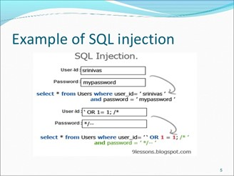
Risco
Exemplo de análise em um servidor Web:
Vulnerabilidade:
Sistema permite acesso SQL Injection

Slide 41
Risco
Exemplo de análise em um servidor Web:
Ameaça:
Este servidor está publicado na web e tem um grande acesso, possuindo um sistema de Faculdade com notas, médias e todo os históricos de seus alunos
Impacto:
Se o atacante alterar as notas? O Impacto seria catastrófico.

Slide 42
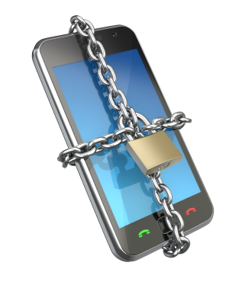
Como se proteger?

Slide 43
Como se proteger?
Para se proteger devemos reduzir os fatores da fórmula de risco.
Devemos reduzir Vulnerabilidades, Ameaça e Impacto.

Slide 44
Como se proteger?
Como reduzir Vulnerabilidades?

Slide 45
Como se proteger?
Como reduzir Vulnerabilidades?
Acompanhamento de alertas
Boletins de segurança - http://technet.microsoft.com/pt-br/security/bulletin
Aplicação de Patches, atualizações e Service Packs
Utilizar boas praticas no desenvolvimento.
Testar a segurança do código.

Slide 46
Como se proteger?
Como reduzir Ameaças?

Slide 47
Como se proteger?
Como reduzir Ameaças?
Limitar exposição desnecessária do sistema.
Criar canais seguros de transmissão de dados.
Utilizar o sistema em um ambiente extranet ao invés de disponibilizar na internet.
Utilizar boas praticas para desenvolvimento seguro.
Alterar as senhas conhecidas por ex-funcionários quando estes forem demitidos.
Analisar logs para tomar medidas pró-ativas

Slide 48
Como se proteger?
Como reduzir Impacto?

Slide 49
Como se proteger?
Como reduzir Impacto?
Duplicar recursos
Criar backups em locais estratégicos
Verificar autenticidade das informações

Slide 50
Como se proteger?
Como a análise de risco se trata de uma multiplicação, então se zerarmos qualquer um dos fatores, o risco será zero.
Existe como zerar algum dos fatores?

Slide 51
Como se proteger?
Zerar os fatores é muito difícil, podemos até classificar como impossível devido a novas ameaças e vulnerabilidades surgirem dia-a-dia.
Pode-se diminuir os fatores, assim reduzindo o risco
Gerenciar riscos existentes
Monitorar riscos
Fazer análise constante de riscos

Slide 52
Como se proteger?
A aplicação da segurança visa a redução de risco;
Raramente em um determinado sistema o risco é zerado;
Não existe segurança 100%, devemos estar constantemente monitorando e gerenciando os riscos.
Lembre-se a insegurança é medida em um determinado período de tempo, se o Risco agora está em um nível baixo, amanhã pode estar em um nível elevado!

Slide 53
Links
https://www.forumcpu.com/comandos-secretos-do-google-t20172.html

